Slide 1
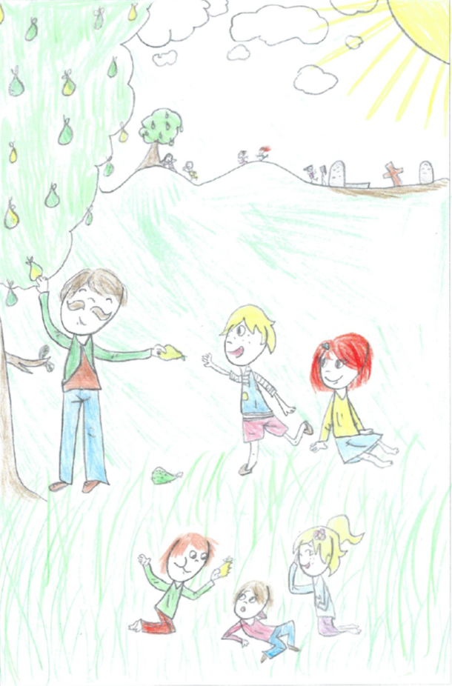
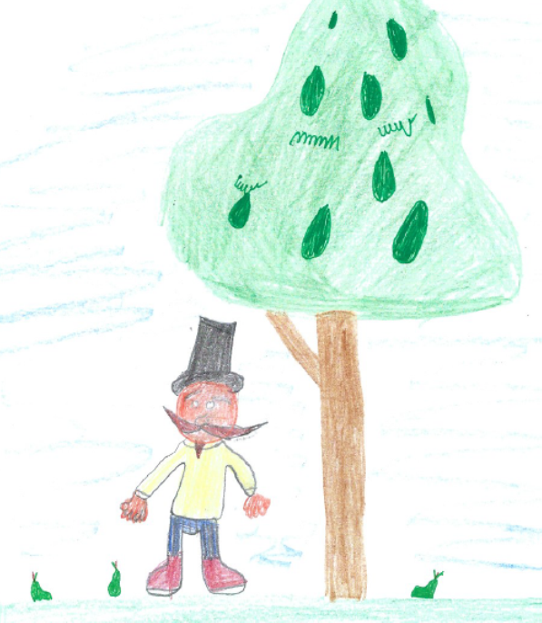
Herr von Ribbeck auf Ribbeck im Havelland
von Theodor Fontane

Slide 2

Herr von Ribbeck auf Ribbeck im Havelland
Ein Birnbaum in seinem Garten stand
Und kam die goldenen Herbsteszeit,
Und die Birnen leuchteten weit und breit,
Da stopfte, wenn´s Mittag vom Turme scholl
Der von Ribbeck sich beide Taschen voll.

Slide 3
Und kam in Patinen ein Junge daher
So rief er:Junge, wiste‘ne Beer?““
Und kam ein Mädel, so rief er:
Lütt Dirn, Kumm man röwer, ick hebb‘ne Birn.“

Slide 4
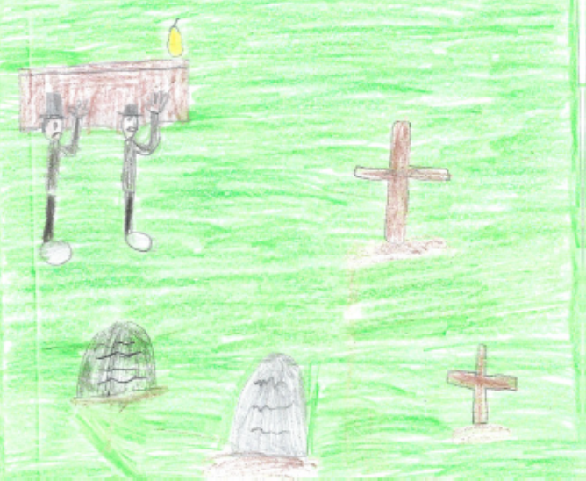
So ging es viele Jahre bis lobesam
Der von Ribbeck auf Ribbeck zu sterben kam.
Er fühlte sein Ende. S‘ war Herbsteszeit,
Wieder lachten die Birnen weit und breit,
Da sagte von Ribbeck: „„Ich scheide nun ab.
Legt mir eine Birne mit ins Grab.“

Slide 5
Und drei Tage darauf aus dem Doppeldachhaus,
Trugen von Ribbeck sie hinaus,
Alle Bauern und Büdner mit Feiergesicht,
Sangen Jesus meine Zuversicht.“
Und die Kinder klagten, das Herze schwer,
He is dod nu. Wer giwt uns nu ne Beer?

Slide 6
So klagten die Kinder. Das war nicht recht,
Ach, sie kannten den alten Ribbeck schlecht,
Der neue freilich, der knausert und spart,
Hält Park und Birnbaum strenge verwahrt,

Slide 7
Aber der alte, vorahnend schon
Und voll Misstrauen gegen den eigenen Sohn,
Der wusste genau, was damals er tat,
Als um eine Birn ins Grab er bat,
Und im dritten Jahr, aus dem stillen Haus,
Ein Birnbaumsprössling sprosst heraus.

Slide 8
Und die Jahre gehen wohl auf und ab,
Längst wölbt sich ein Birnenbaum über dem Grab,
Und in der goldenen Herbsteszeit
Leuchtet‘s wieder weit und breit.

Slide 9
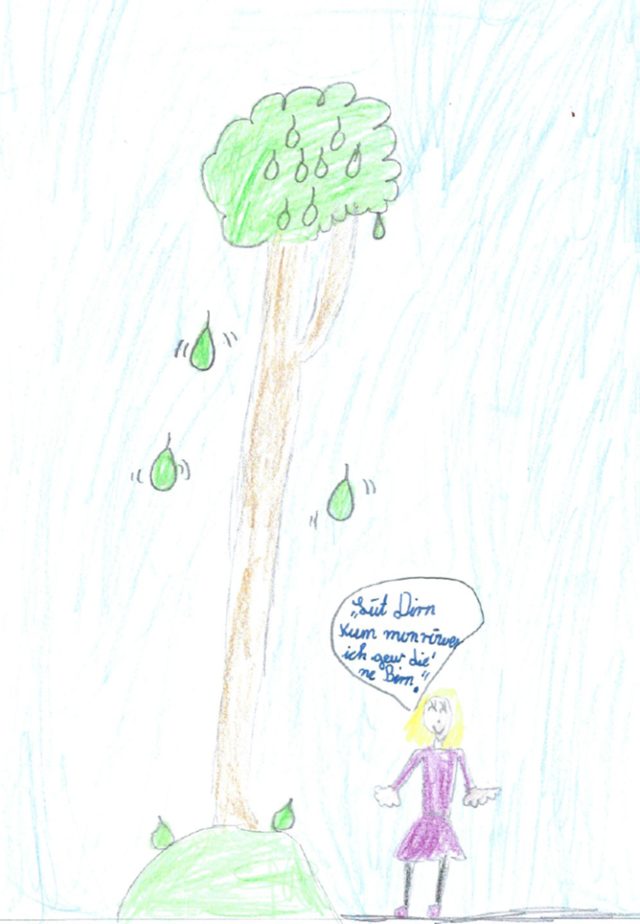
Und kommt ein Jung übern Kirchhof her,
So flüsterts im Baume: Wiste ne Beer?“
Und kommt ein Mädel, so flüsterts: Lütt Dirn,
Kumm man röver, ick gew di ne Birn. ““

Slide 10
So spendet Segen noch immer die Hand
Des von Ribbeck auf Ribbeck im Havelland.
Theodor Fontane

